Slide 1
Онлайн-кинотеатр «Мир фильмов»
Архипов Дмитрий, 6 отряд

Slide 2
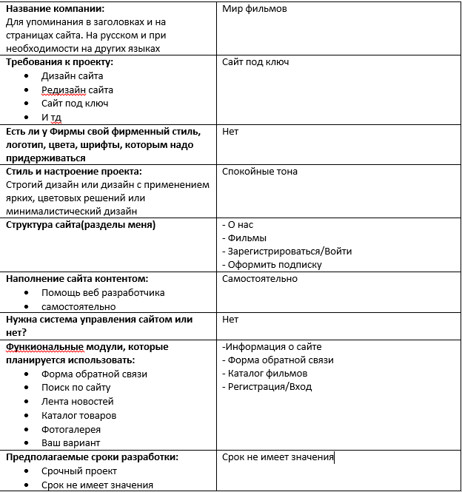
Техническое задание

Slide 3
Цель сайта
Привлечь клиентов
Стать одним из популярных онлайн-кинотеатров

Slide 4
Целевая аудитория
Студенты
Домохозяйки
Любители фильмов

Slide 5

Студенты
ФИО: Михайлов Виктор Ильич
Возраст: 23 года
Вид деятельности: учёба в университете
Доход: 20 000 рублей
Интересы: смотреть боевики и хорроры с друзьями в свободное от учёбы время

Slide 6

Домохозяйка
ФИО: Григорьева Юлия Степановна
Возраст: 35 лет
Доход: 30 000 рублей
Вид деятельности: домохозяйка
Интересы: смотреть мультфильмы с детьми

Slide 7
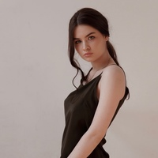
Любители фильмов
ФИО: Архипова Екатерина Денисовна
Возраст: 21 год
Вид деятельности: учёба в университете
Доход: 20 000 рублей
Интересы: смотреть разные по категориям фильмы

Slide 8
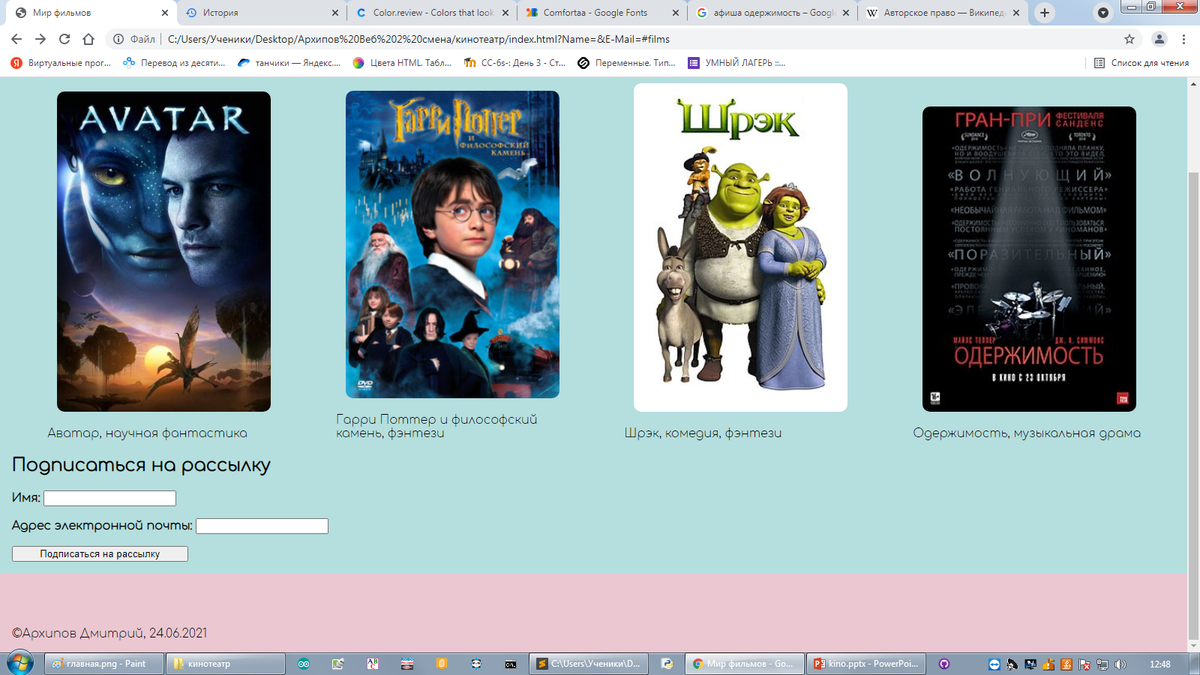
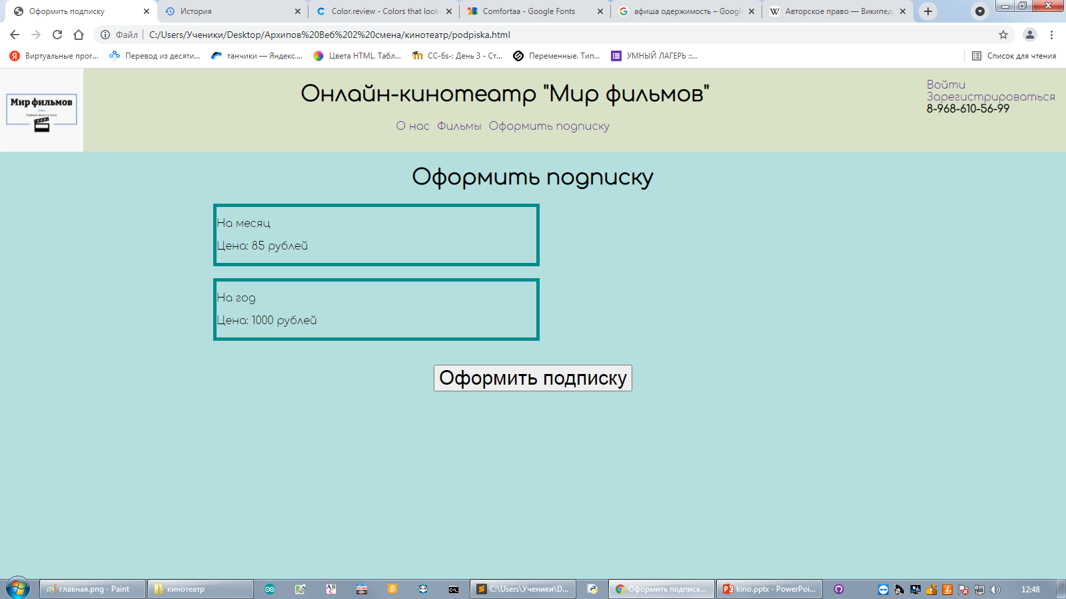
Целевое действие
Оформить подписку
Подписаться на рассылку

Slide 9
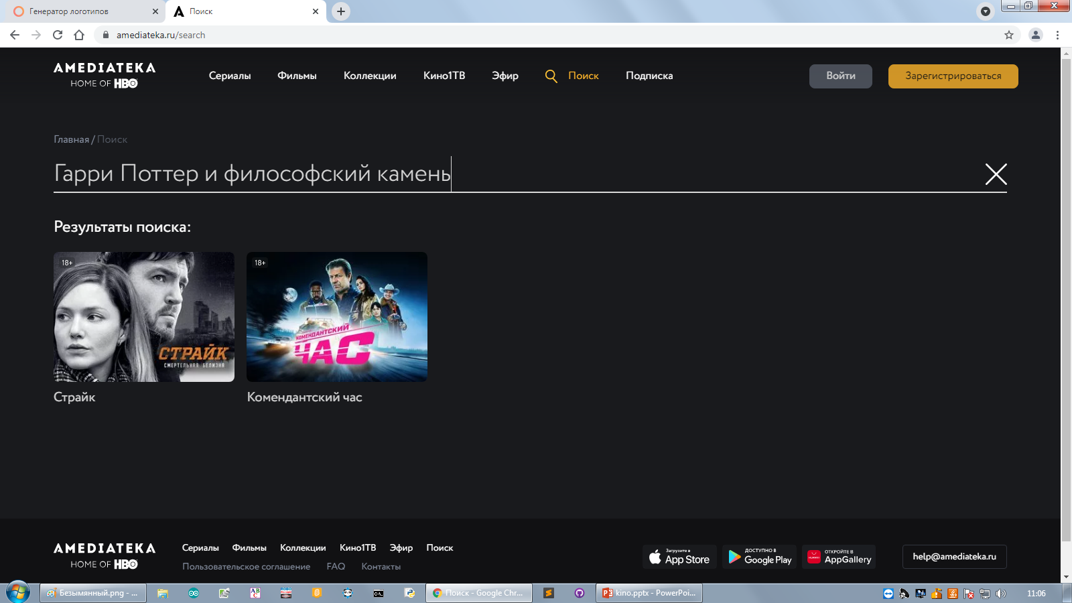
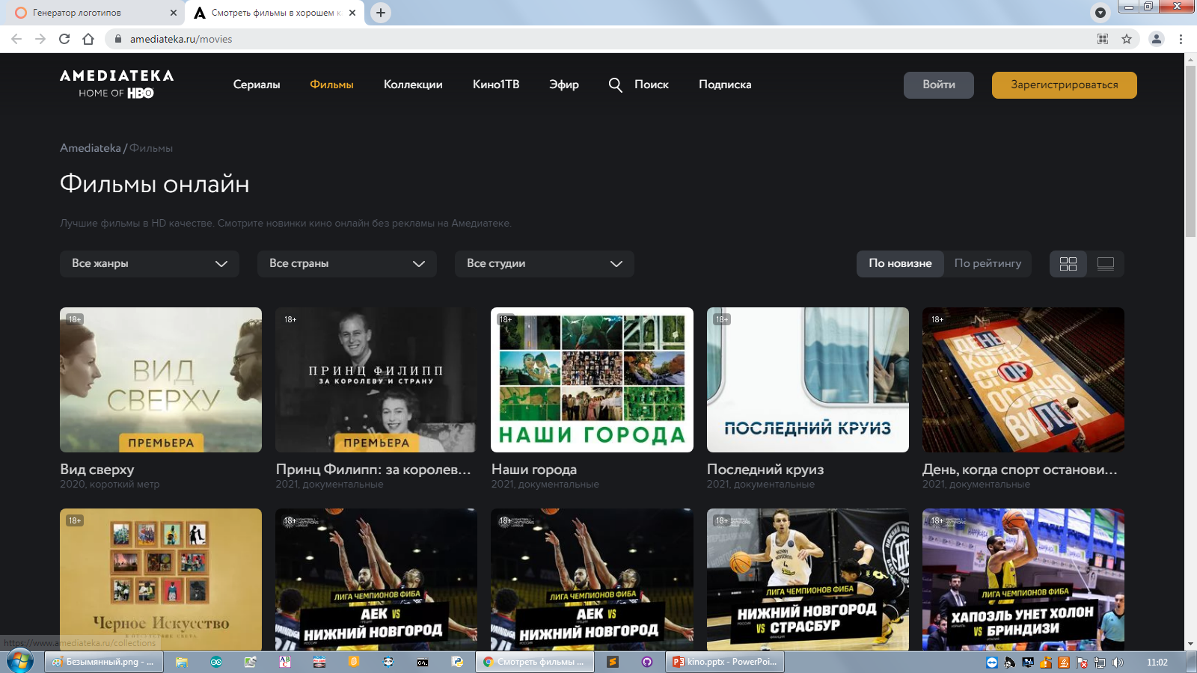
Анализ конкурентов
https://www.amediateka.ru/movies
Плюсы:
Подходящий фон
Сортировка фильмов
Минусы:
Нет некоторых фильмов

Slide 10
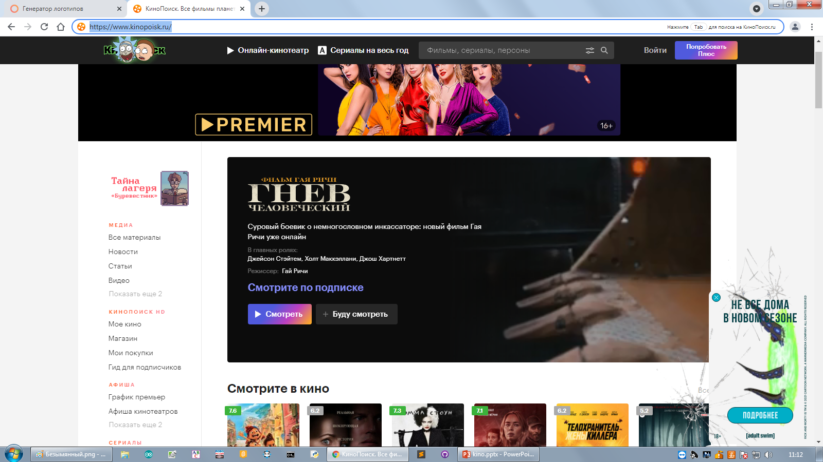
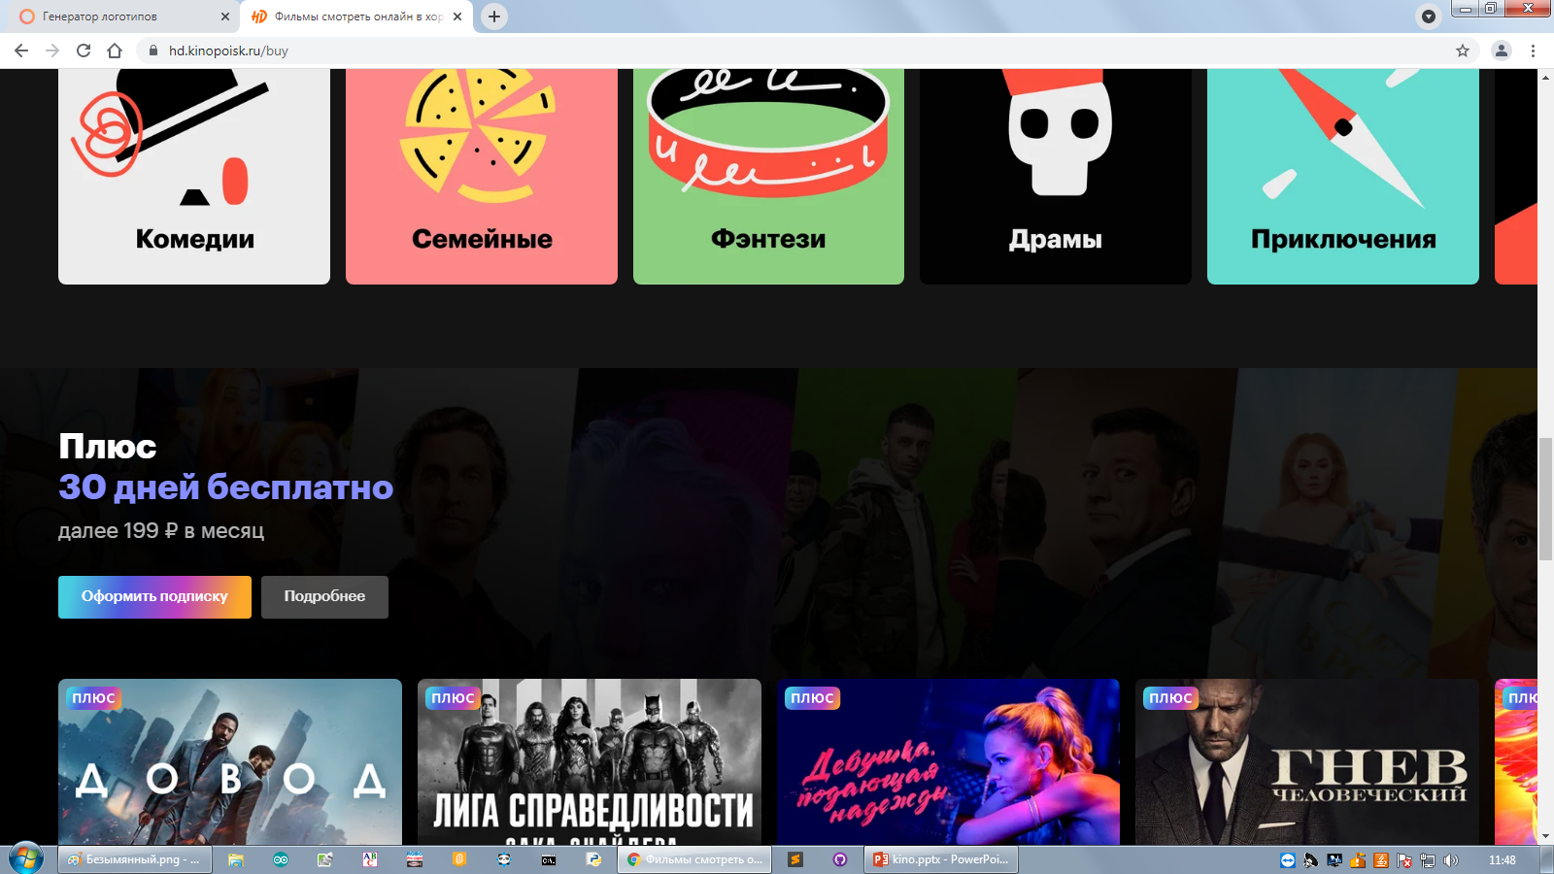
Анализ конкурентов
https://www.kinopoisk.ru/
Плюсы:
Трейлеры на начальной странице
Есть практически все фильмы
Можно легко оформить подписку, есть бесплатная версия
Минусы:
Дорогая подписка(2388 рублей за год)

Slide 11
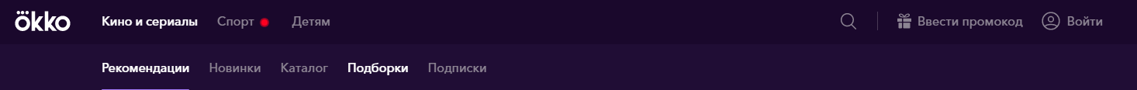
Анализ конкурентов
https://okko.tv/
Плюсы:
Есть разные категории
Есть поиск по фильмам
Есть раздел «Детям»
Минусы:
Большинство фильмов по подписке или платные

Slide 12
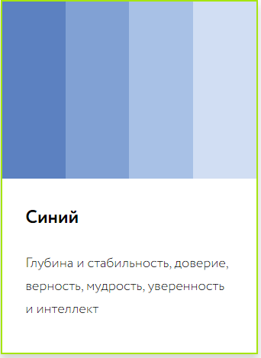
Цветовая палитра
Синяя, потому что она символизирует спокойствие, уверенность и стабильность.

Slide 13
Логотип

Slide 14
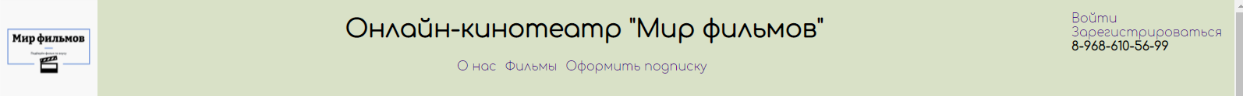
Структура сайта
О нас
Фильмы
Зарегистрироваться/Войти
Оформить подписку

Slide 15
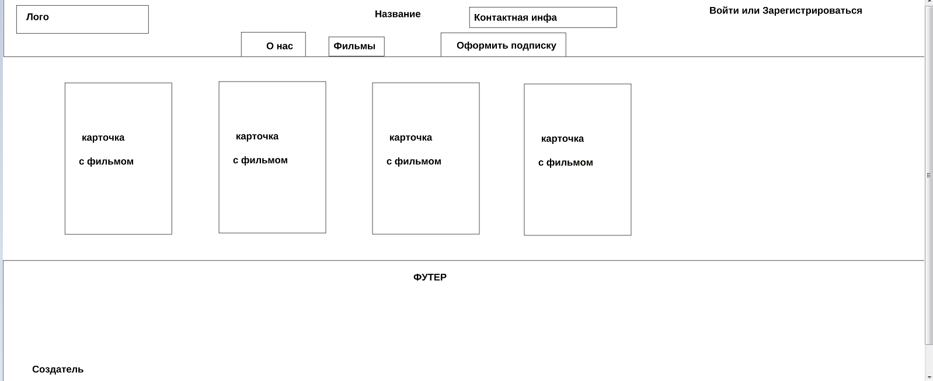
Макет сайта

Slide 16
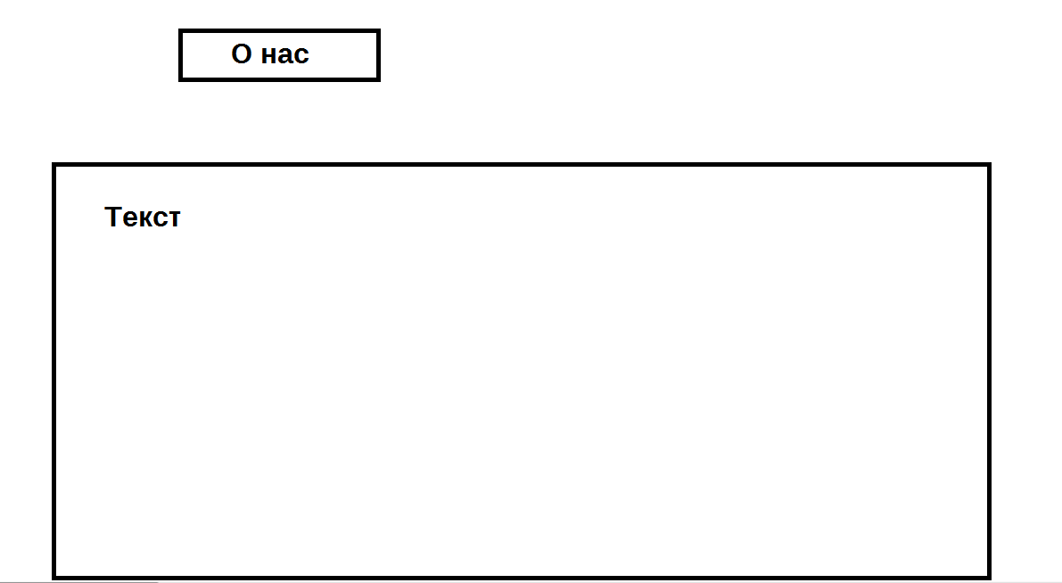
Макет сайта

Slide 17
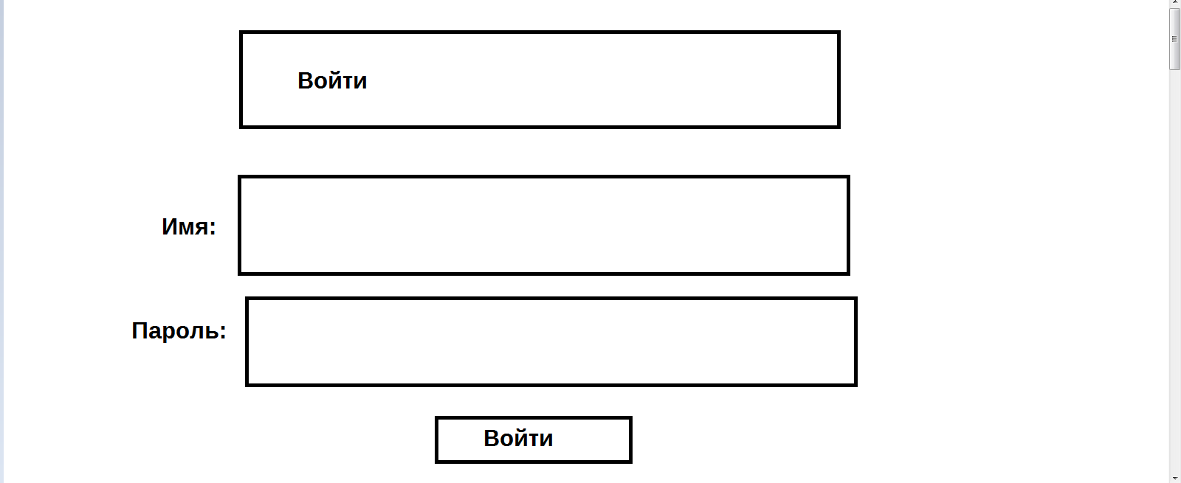
Макет сайта

Slide 18
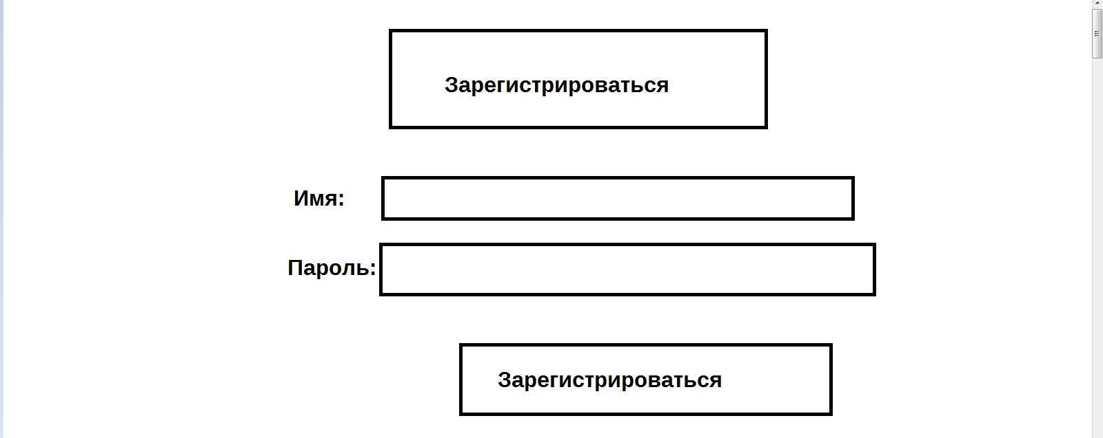
Макет сайта

Slide 19
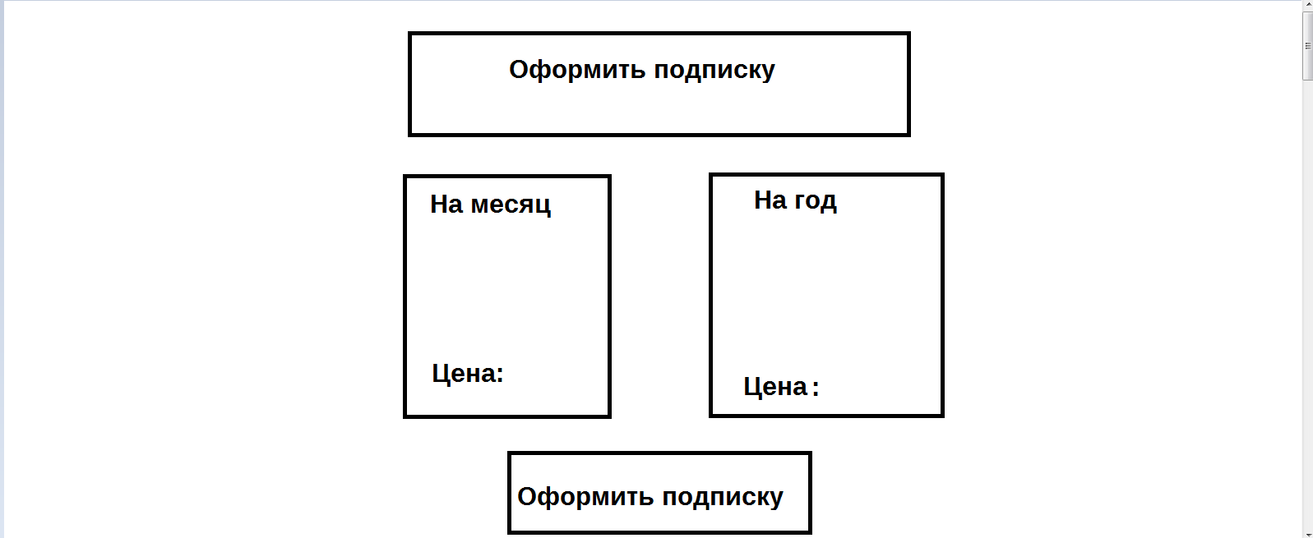
Макет сайта

Slide 20
Итоговый вариант сайта
https://detiweb.github.io/Arkhipov-Dmitry-itog/index.html

Slide 21
Спасибо за внимание!

